Slide 1
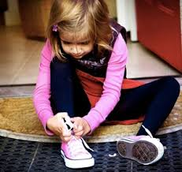
يفك رباط الحذاء

Slide 2
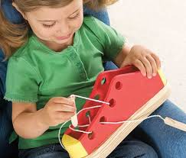
المراجعة:أ. عشبه الغفلي | الإعداد : يمنه الراشدي | يفك رباط الحذاء رقم الهدف :(351) | الهدف
الفئة العمرية: 4 – 5 سنوات | مستوى الشدة: متوسطة | فئة الإعاقة : الاعاقة الذهنية | بيانات الهدف
درس رباط حذاء خليفه استيقظ خليفة باكراً وارتدى ملابسه ثم تناول حذاءه الرياضي الجديد ولبسه ولكنه تفاجأ بأن رباط الحذاء مفقود، وأخذ خليفة يبحث في كل أرجاء الغرفة دون جدوى ، وعندما يأس خليفة من إيجاد الرباط ، اتجه إلى أمه حزيناً ، وعندما رأته أمه هكذا سألته : ماذا بك ياخليفه ، قال : أضعت رباط حذائي الجديد ياأمي، ضحكت الأم وقالت : انه معي ياصغيري رأيت أخاك الصغير يلعب به فأخذته وحفظته معي . فرح خليفه كثيراً وقال في نفسه الآن سوف ارتدي حذائي ذو الرباط الجديد وأذهب للعب في الحديقة مع أصدقائي. الأنشطة الصفية: 1- يقوم خليفة بتنفيذ ربط الحذاء في البداية عن طريق المحاكاة 2. تنفيذ نشاط فك وربط رباط الحذاء على مجسم أو نموذج 3. تنفيذ نشاط وتمارين خاصة بالدرس من قِبل المعلم 4. تمرين لتطوير مهارة قبضة أعابع اليد بتقليد المعلم مباشرة |  |  | كتاب الطالب
قصة فردة الحذاء
https://www.youtube.com/watch?v=YSehFJYoLNkhttps://www.youtube.com/watch?v=YSehFJYoLNk

Slide 3
الإستماع لقصة قصيرة خاصةالدرس
مسار خطة الدرس ر بط وفك رباط الحذاء
تمرين لتطوير الحركلت الدقيقة لدى الطفل
تدريب الطالب على ارتداء وربط رباط الحذاء عن طريق المنمذجة والتقليد
.تدريب الطالب على فك رباط الحذاءبالتقليد للمعلم
.تحفيزالطالب على التفاعل مع المعلمة
.مراعاة الفروق الفردية للحالات
تقسيم الحصة إلى عمل جماعي وفردي

Slide 4
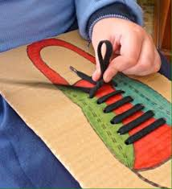
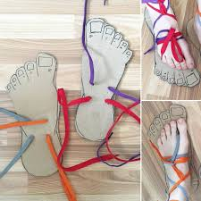
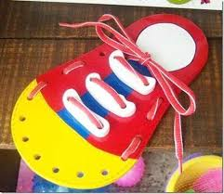
يفك رباط الحذاء | الهدف
انشطه مهارية | المكونات
الانشطه الصفية 1عرض فيديوهات في تطبيق الهدف وتقليده 2. تنفيذ نشاط وتمارين من قبل المعلم لتدريب 3. عرض نماذج ومجسمات عن فك وربط الحذاء يطبقها الطلاب في الصف مع المعلم

Slide 5
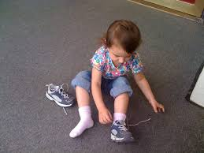
الحصة الدراسية: الهدف الرئيسي هو أن يتمكن خليفة من فك رباط الحذاء عند الطلب أهداف أخرى: ان يقلد الطالب المعلم أثناء ارتداء ال. تشغيل الفيديو الخاص بالدرس. تنفيذ التمارين والأنشطة الصفية داخل الغرفة الصفية اجرائياً. يبتكر المعلم تمارين ووسائل تليمية جديده النشاط الرياضي ان يقوم المعلم بعمل مسابقة للطلاب تحتم عليهم خلع الحذاء والجلوس على الأرض ان يقوم الطالب بتقليد حركات المعلم بفك رباط الحذاء النشاط الفني: أن الطالب بعمل تمارين على مجسمات ونماذج من صلصال النشاط الموسيقى: انشودة عن الحذاء وترديدها مع الطلاب | دليل للمعلم
إعطاء ولي الامر بعض التمارين الخاصة لفك رباط الحذاء عن طريق المحاكاة والتقليد المباشر ثم يعزز الطفل من قبل ولي الامر | الواجب المنزلي
مجموعة تدريبات على الأيباد تتضمن: 1-مشاهدة خطوات فك رباط الحذاء 2. التمييز بين فك رباط الحذاء وتوثيق الرباطووضع علامة على الفعل الصحيح | تمارين الكترونية
متوسط : ان يقلد الطالب المعلم بربط رباط الحذاء جيد: ان يتمكن الطالب من تقليد المعلم بفك رباط الحذاء مرتفع: ان يتمكن الطالب من تقليد المعلم بفك وربط رباط الحذاء بعد المعلم مباشرة | التقييم

Slide 6
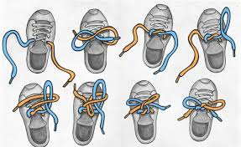
طرق ربط وفك رباط الحذاء

Slide 7
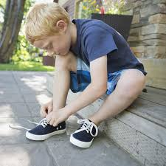
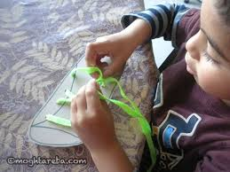
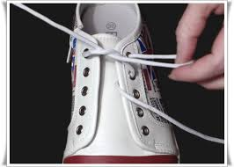
خطوات فك رباط الحذاء

Slide 8
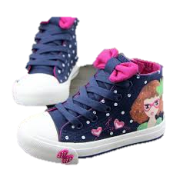
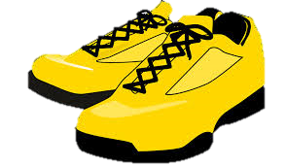
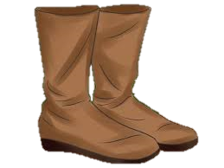
ميز بين الحذاء الذي به أربطة وبين الحذاء الذي بدون أربطة في الصور التالية

Slide 9
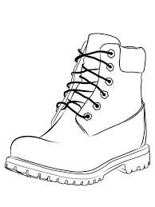
لون الصوة التالية يابطل

